Slide 1
Inscription à solicode
Réalisé par : Grain Reda
Encadré par : ESSARRAJ Fouad

Slide 2
Plan
Besoin
Conception
Analyse

Slide 3
Besoin

Slide 4
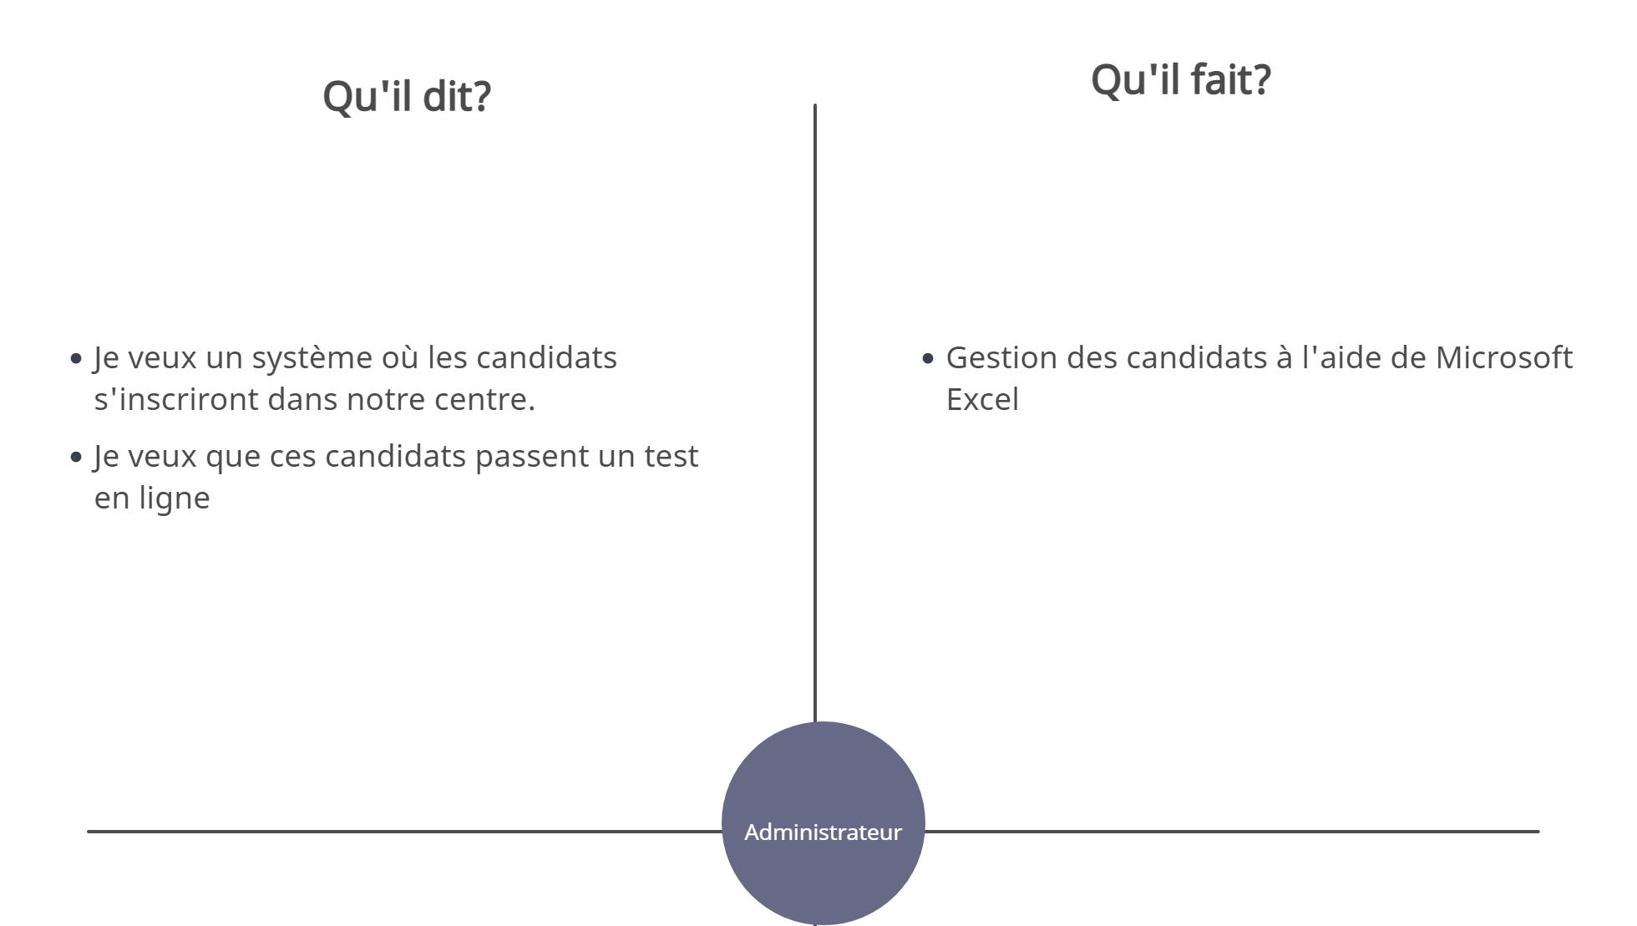
Empathie

Slide 5

Définir le problème
Notes:
Création d'une application pour gérer les étudiants de Solicode et cette application sera divisée en différentes parties à développer séparément. Dans cette partie de l'application, il s'agira de l'inscription en solicode et de la réalisation d'un test, cette partie sera donc la première étape pour que les nouveaux candidats l'utilisent.

Slide 6

Idéation
Notes:
Le Centre de solicode est confronté à un problème de gestion des données des nouveaux candidats et des étudiants actuels, et l'administrateur a du mal à suivre leur parcours éducatif et professionnel en utilisant Microsoft Excel.

Slide 7
Analyse

Slide 8
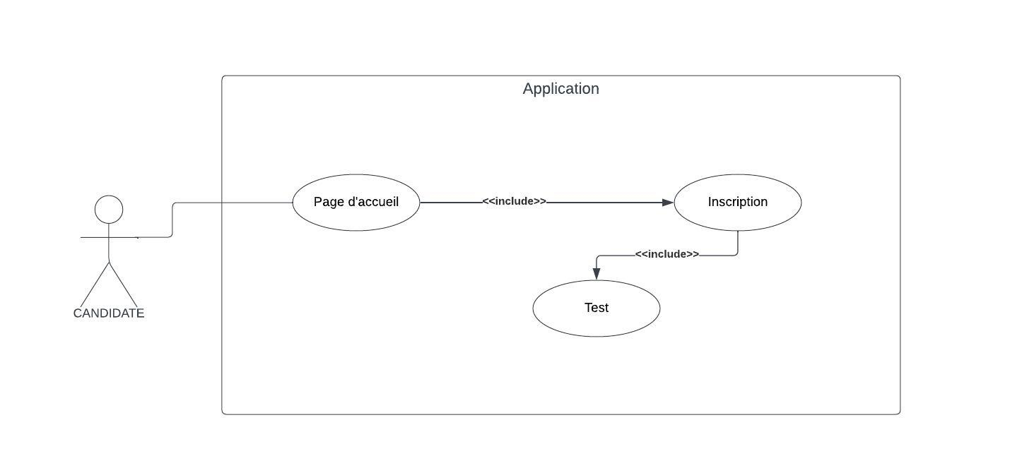
Diagramme de cas d'utilisation
Notes:
Le Centre de solicode est confronté à un problème de gestion des données des nouveaux candidats et des étudiants actuels, et l'administrateur a du mal à suivre leur parcours éducatif et professionnel en utilisant Microsoft Excel.

Slide 9
Conception

Slide 10
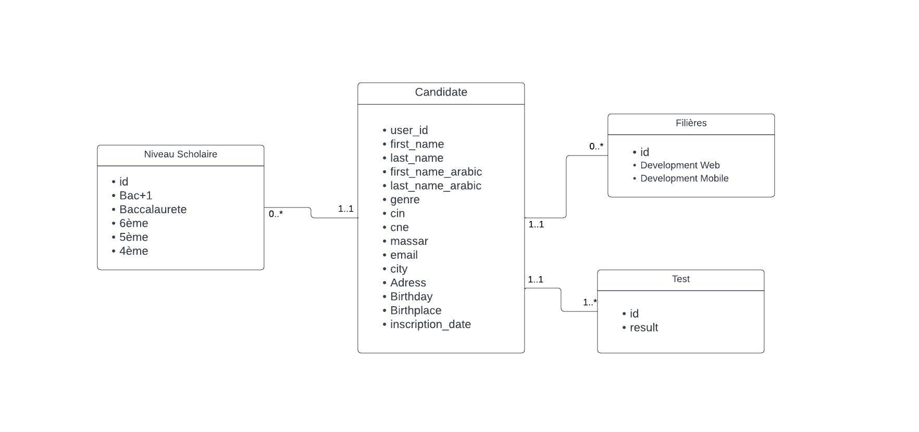
Diagramme de class
Notes:
Le Centre de solicode est confronté à un problème de gestion des données des nouveaux candidats et des étudiants actuels, et l'administrateur a du mal à suivre leur parcours éducatif et professionnel en utilisant Microsoft Excel.

